Slide 1



ESF II projekt Západočeské univerzity v Plzni
reg. č. CZ.02.2.69/0.0/0.0/18_056/0013239
KKS/VSC
Modální analýza
Ing. František Sedláček, Ph.D.
Ing. Petr Janda
Prof. Václava Lašová, Ph.D.

Slide 2
Obecně
KKS/VSC
Doplňkové podklady ke cvičením z předmětu KKS/VSC
  Vyučovaných v softwaru Siemens NX
    S řešičem:
      Strukturální lineární a nelineární analýzy: NX Nastran
      Teplotní a CFD analýzy: Simcenter Thermal/Flow
        Dříve NX Thermal a NX Flow

Slide 3
Modální analýza
Modální analýza
Základní a nejjednodušší typ úlohy pro stanovení základních dynamických vlastností struktury.
Umožňuje stanovit vlastní frekvence a korespondující tvary (módy) řešené struktury.
  Pokud se hodnoty vlastních frekvencí shodují s budící frekvencí > začne struktura rezonovat.
  Není uvažováno tlumení.

Slide 4

Modální analýza – teorie
Modální analýza
Vychází z obecné pohybové rovnice výpočtové soustavy:
kde: M … matice hmotnosti
C … matice tlumení
K … matice tuhosti
x … vektor uzlových posunutí (a jeho první a druhá dericace > rychlost a zrychlení)
F … vektor vnějších sil v uzlech
Pro modální analýzu (bez tlumení) přechází pohybová rovnice do tvaru:
$$\left[M\right]∙\ddot{x}+\left[C\right]∙\dot{x}+\left[K\right]∙x=\left\{F\right\}$$
>> řešením rovnice je posunutí (přemístění) uzlů v čase – tzn.: x = x(t)
  Tzn. Odezva soustavy v posunutích … napětích a dále v rychlostech a zrychleních
$$\left[M\right]∙\ddot{x}+\left[K\right]∙x=0$$

Slide 5
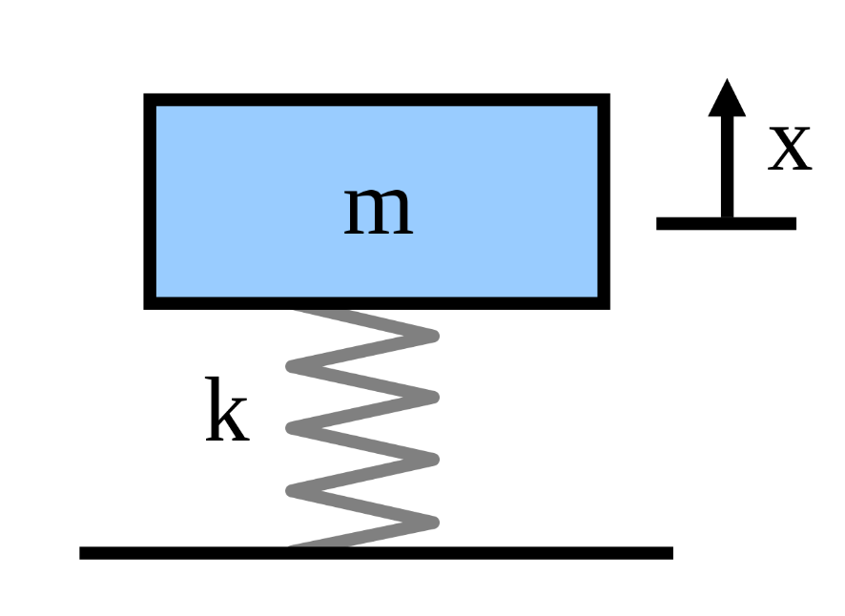
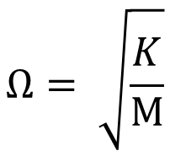
Modální analýza – teorie
Modální analýza
Pro systém s jedním stupněm volnosti je vlastní frekvence struktury přímo závislá na hmotnosti (M) a tuhosti (K):
$$Ω= \sqrt{\frac{K}{M}}$$

Slide 6
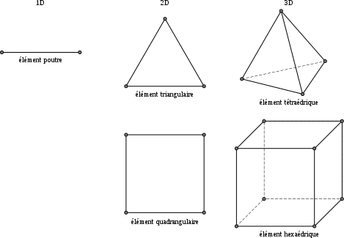
Použitelné materiály a elementy MKP sítě
Modální analýza
Použitelné materiály:
  Izotropní
  Ortotropní
  Anizotropní
  Kapaliny
Použitelní elementy:
  3D elementy typu:
    Tetrahedral a hexahedral (prvního i druhého řádu)
  2D elementy typu:
    Quadrilateral nebo triangular (prvního i druhého řádu)
  1D elementy typu:
    Bar, beam, rod, rigid link a pružinové typy elementů.
  0D koncentrované elementy hmotnosti

Slide 7
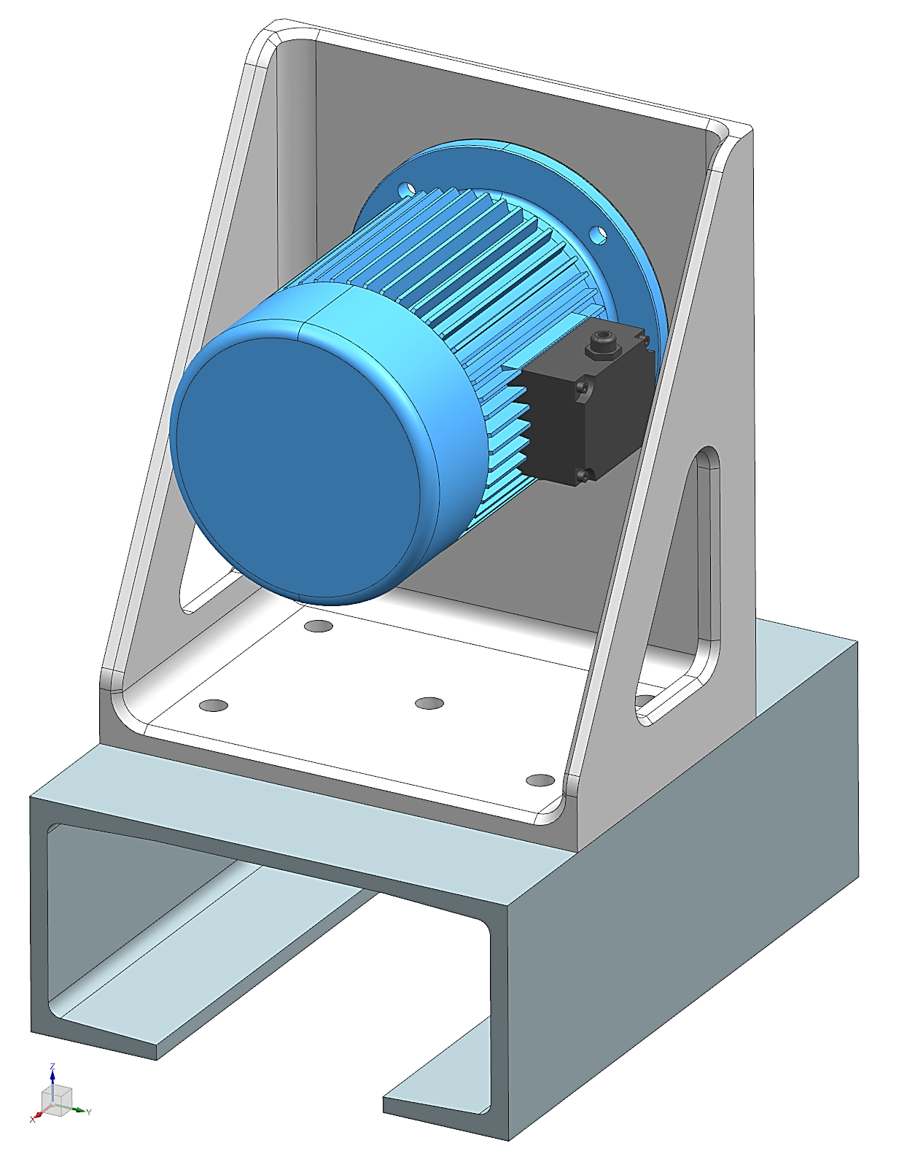
Vstupní model
Modální analýza
Držák el. motoru
  Materiál: hliníková slitina
  Hmotnost motoru: 22kg
  Uložení držáku: ocelová konstrukce

Slide 8
I. Volné uložení
Modální analýza

Slide 9
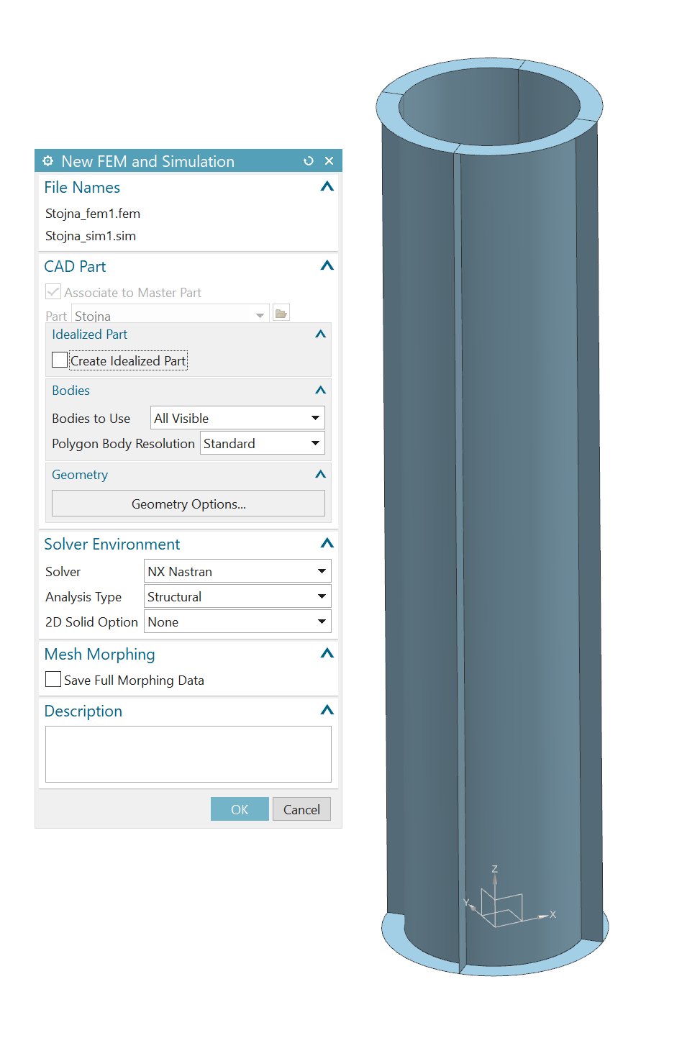
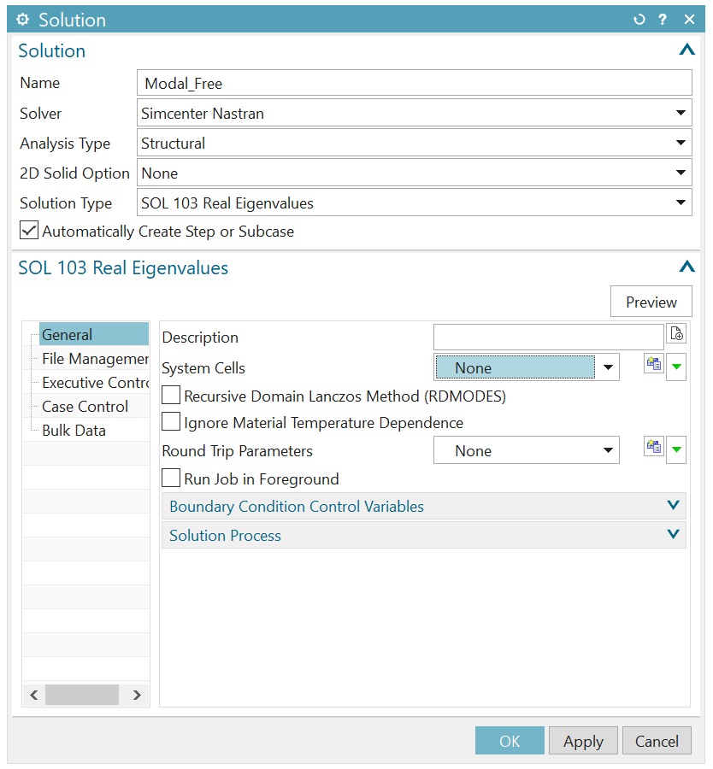
Vytvoření FEM a SIM souboru
Modální analýza
File > Pre/Post
  New Fem and Simulation
    Bodies to Use > All Visible
    Solver Environment
      Solver > NX Nastran
      Analysis type > Structural
    Solution
      Name > … zadejte název úlohy
      Solver > NX Nastran
      // Nastavení typu řešiče
      Analysis type > Structural
      // Nastavení typu analýzy
      Solution Type > SOL 103
      Real Eigenvalues

Slide 10
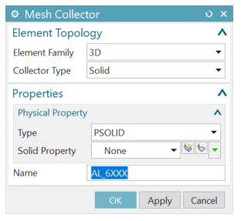
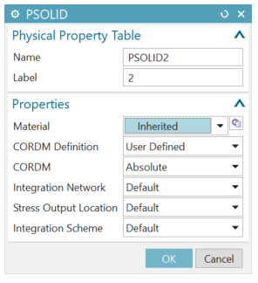
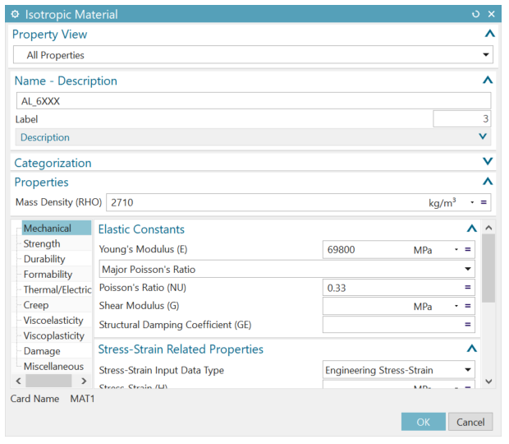
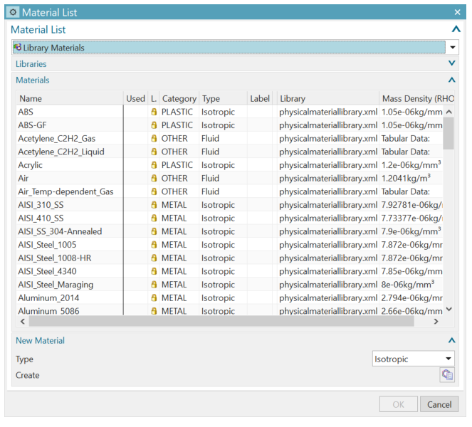
Vytvoření materiálu
Modální analýza
*.fem
Vytvoření materiálu:
  // vytvoření vlastního materiálu hliníkové slitiny s izotropními vlastnostmi.
  Properties > Mesh Collector
    Element Family > 3D
    Collector Type > Solid
    Type > PSOLID
  Name > „AL_6XXX“
  Zvolit > Create Physical …
  Material > Choose Material
    Type > Isotropic
    Create > Create Material
      Name > „AL_6XXX“
      Mass Density > 2710 kg/m3
      E > 69800 Mpa
      NU > 0.33

Slide 11
Tvorba MKP sítě
*.fem

Slide 12
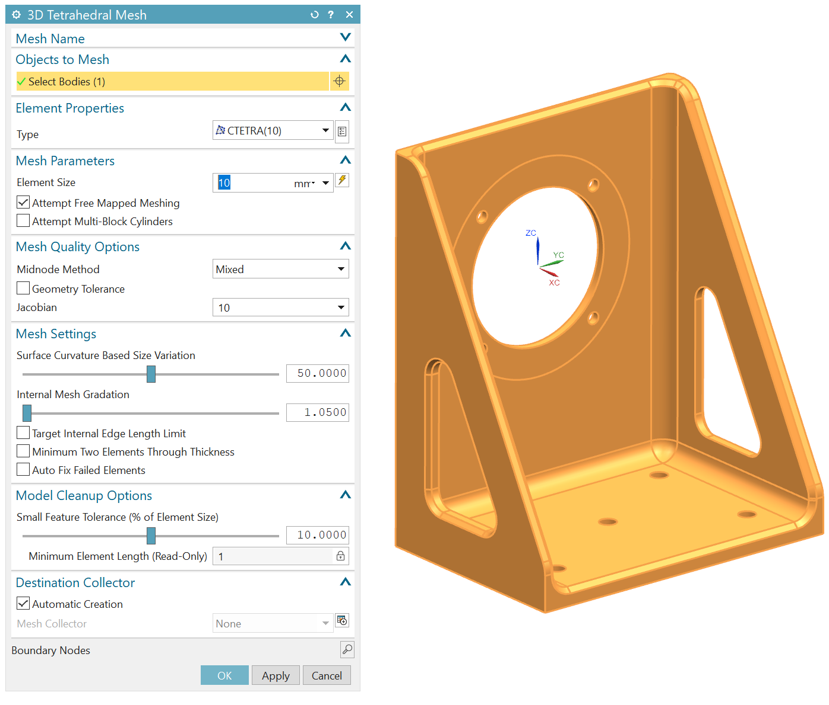
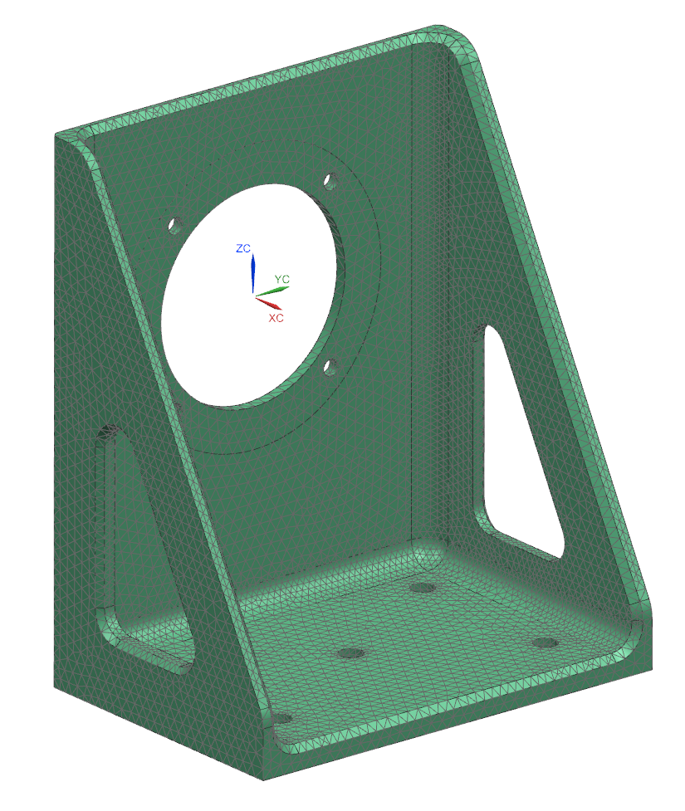
Tvorba MKP modelu
Modální analýza
*.fem
Výběr 3D sítě s tetrahedrovými elementy druhého řádu:
  Mesh > 3D Tetrahedral
    Type > CTETRA(10)
    Element size > 10 mm
      // definování velikosti elementů
    Mesh Settings
      Surface Curvature Based Size Variation > 55
        // definování zajemnění sítě v závislosti na specifické velikosti ploch modelu
      Internal Mesh Gradation > 55
        // růst elementů uvnitř objemu
    Model Cleanup Options
      Small Feature Tolerance > 2,5 %
        // čištění modelu od drobných plošek, které jsou často problematické pro tvorbu objemové sítě
    Destination Collector
      Mesh Collector > AL_6XXX
        // přiřazení materiálu

Slide 13
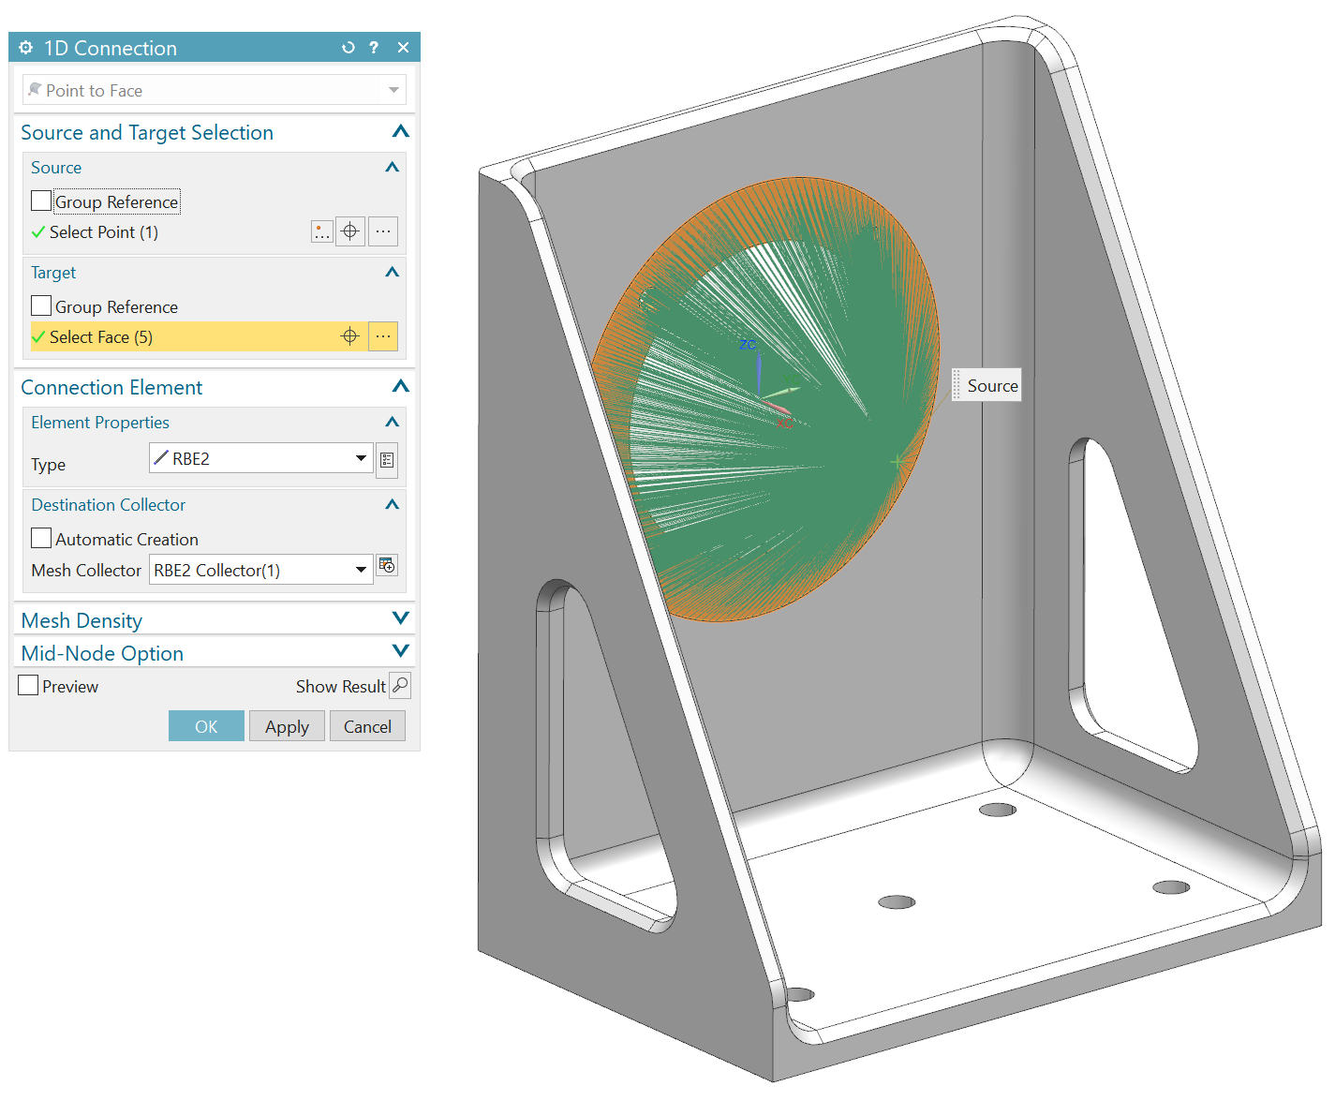
Tvorba MKP modelu
Modální analýza
*.fem
Náhrada el. motoru za pomoci kombinace 1D a 0D sítě
  Uvažována dokonale tuhá náhrada v kombinaci s hmotným bodem (v místě těžiště el. Motoru).
Connections > 1D Connection
  Typ: Point to Face
    Connection Element > Type > RBE2
  // dokonale tuhé spojení vč. odebrání rotačních stupňů volnosti
    Source > Point > Point Dialog > v ose „x“ zadat hodnotu 120 mm
  // vybrat středový bod otvoru pro motor a offset
    Target > Select Face
  // vybrat dotykovou plochu příruby motoru a otvory pro šrouby

Slide 14
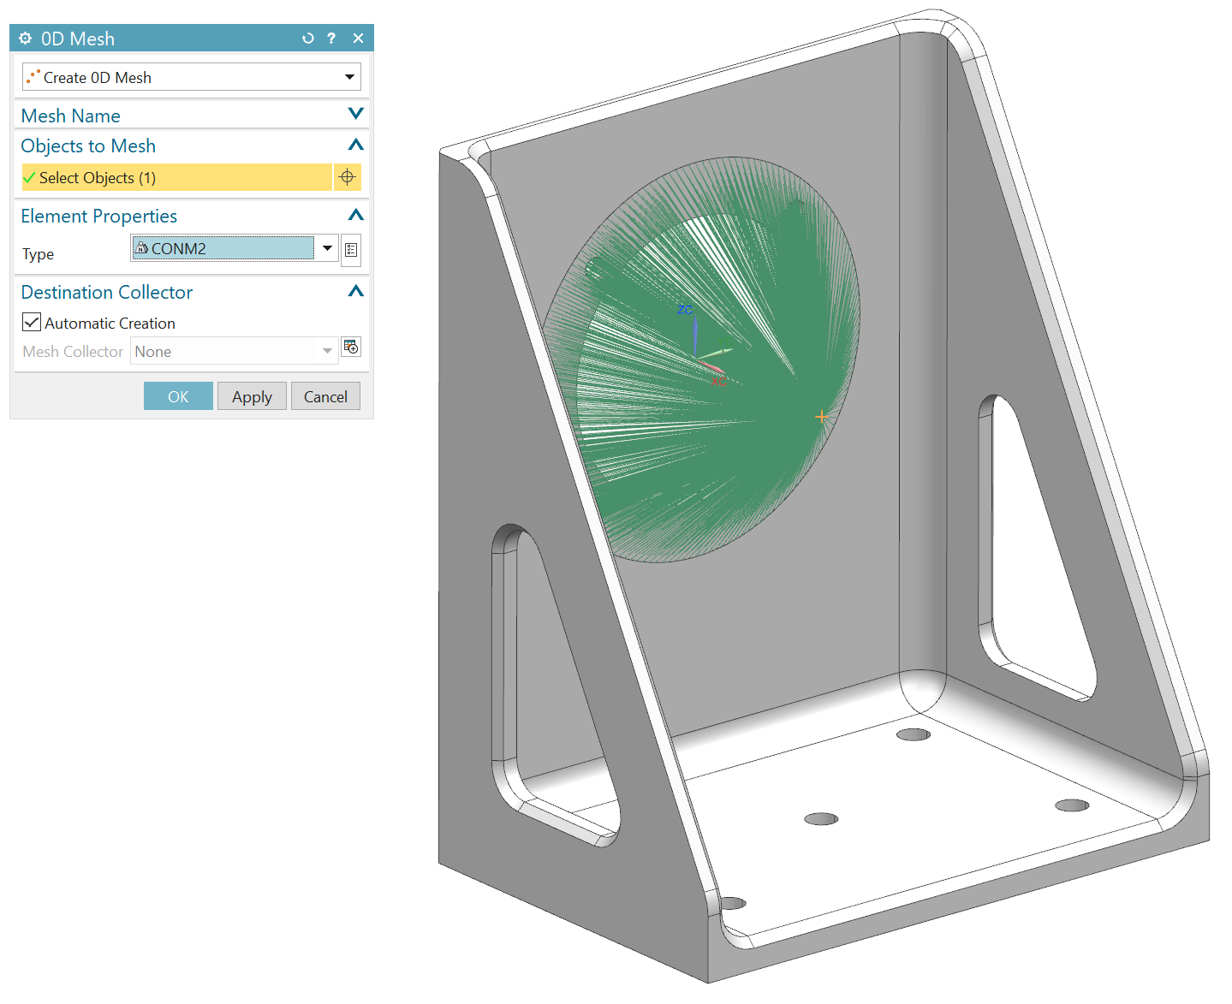
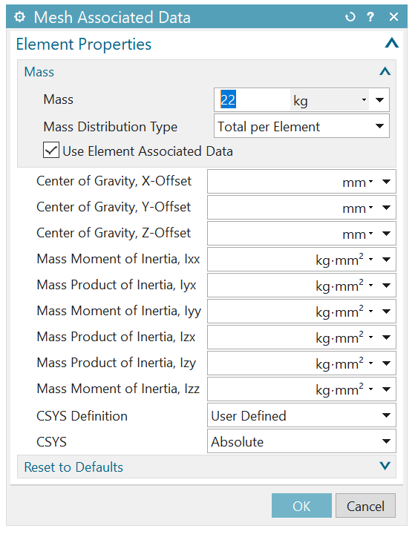
Tvorba MKP modelu
Modální analýza
*.fem
Definování hmotného bodu:
  Mesh > 0D Mesh > Create 0D Mesh
    Objects to Mesh > vybrat bod „těžiště“ motoru.
    Element Properties > CONM2 > Edit Mesh Associated Data
      Mass > zadejte hodnotu hmotnosti = 22kg

Slide 15
Aplikace okrajových podmínek a nastavení úlohy
*.sim

Slide 16
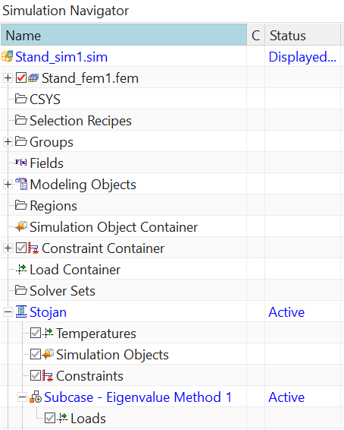
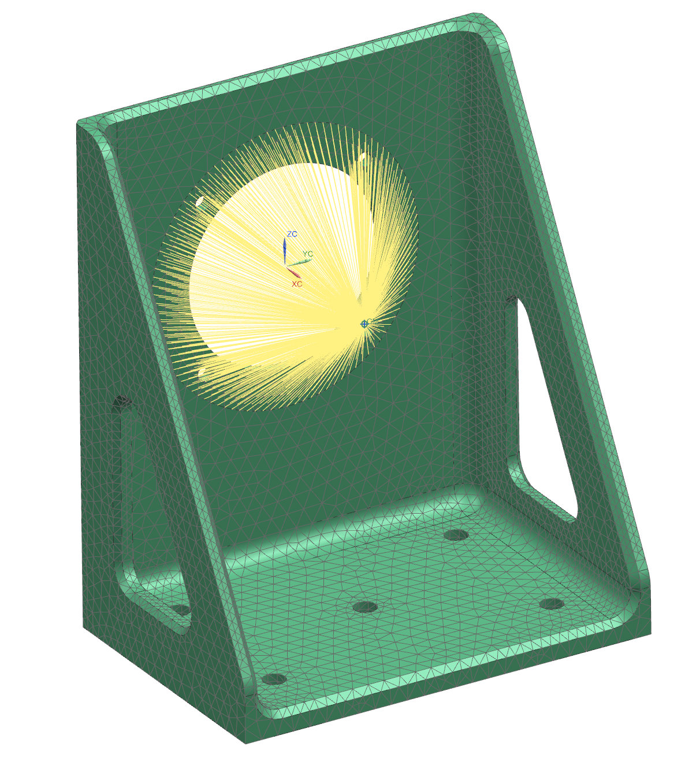
Okrajové podmínky úlohy
Modální analýza
Uložení modelu v prostoru
  Pro volné uložení není nutné nastavit žádné okrajové podmínky z hlediska odebrání stupňů volnosti …
  U úlohy se nedefinují žádné omezení.

Slide 17
Nastavení řešiče úlohy
*.sim

Slide 18
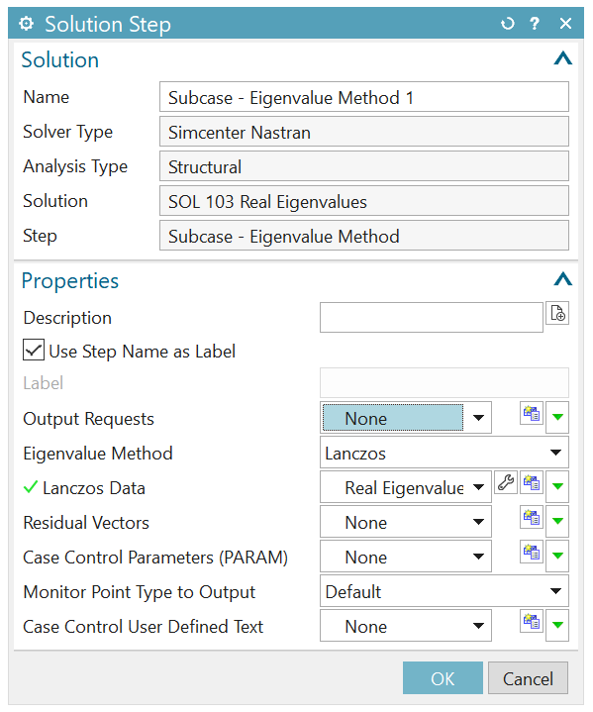
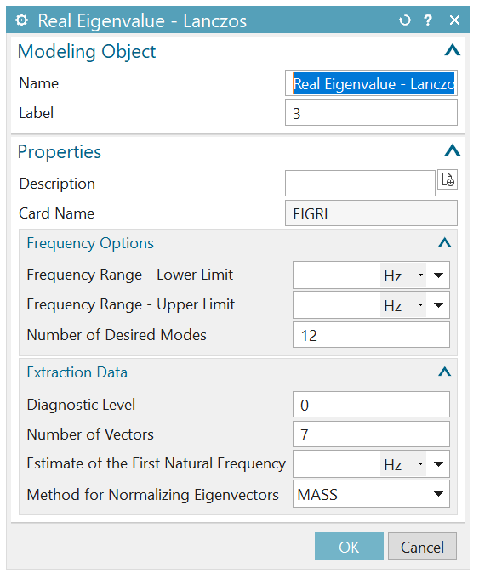
Nastavení úlohy
Modální analýza
Edit > Subcase – Eigenvalue Method …
// nastavení modální analýzy
  Eigenvalue Method > Lanczos
    // nastavení typu metody
    Lanczos Data > Edit …
      Frequency Options
        Frequency Range – Lower / Upper Limit
      // definování rozsahu hledání vlastních frekvencí
        Number of Desired Modes > 12
      // definování počtu výsledných (prvních nalezených) módů
      Extraction Data
        Number of Vectors
      // definování počtů vektorů
        Estimate of the First Natural Frequency
      // definování odhadované první vlastní frekvence … je vhodné definovat zejména u úloh, kde víme kde se cca. první vlastní frekvence může nacházet >> čímž můžeme značně snížit celkový výpočetní čas úlohy.

Slide 19
Post-processing úlohy
Práce s výsledky úlohy

Slide 20
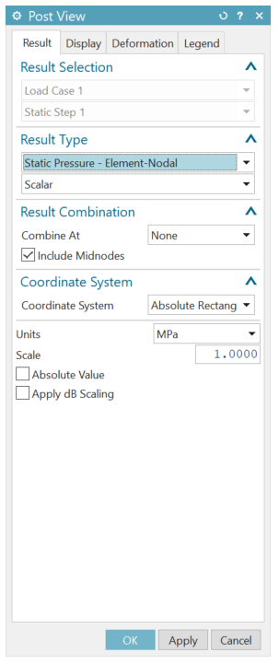
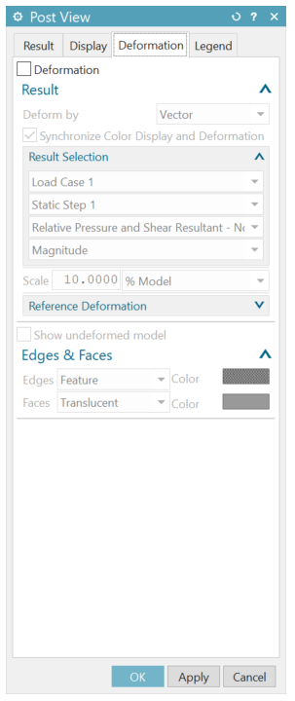
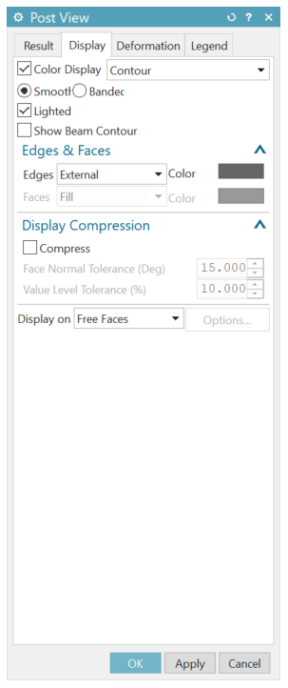
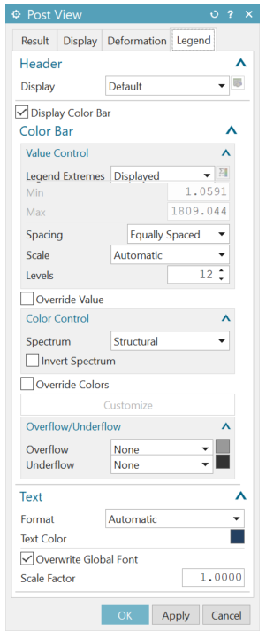
Výsledky úlohy
Modální analýza
Výsledky otevřeme po proběhnutí analýzy pod složkou Results v záložce Simulation Navigator.
Veškeré základní funkce z hlediska zobrazení výsledků jsou shromážděny v dialogovém okně Edit Post View.
  Results >> Post View >> Edit Post View
  Edit Post View
    Result – výběr výsledků úlohy
      Result Selection - výběr výsledků úlohy nebo pod-úlohy
      Result Type – výběr typu výsledků a způsob zobrazení
      Result Combination – možnost zprůměrování výsledků (na rozhraní elementů nebo uzlů)
      Coordinate System – volba souřadného systému
      Units – výběr jednotek výsledků
      Scale – měřítko výsledků (možné použít např. u úloh lineární statiky)
    Display – nastavení způsobu vykreslení výsledků, možnost zobrazení výsledků v řezu
    Deformation – nastavení deformace výsledků
    Legend – nastavení zobrazení legendy a anotací výsledků

Slide 21
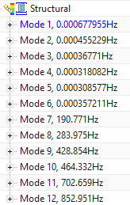
Výsledky úlohy
Modální analýza
U volného uložení obsahují výsledky úlohy i tzv. Rigid body modes
  výpočtem volné struktury, lze odhalit chyby při tvorbě modelu
  pro výpočet modů tuhých těles je nutné nastavit dolní limit frekvence na 1 Hz
  Kdy výsledkem modální analýzy jsou tzv. vlastní tvary a vlastní frekvence
    výsledky jsou řazeny vzestupně dle frekvence
    vlastní tvary reprezentují dynamický stav ve kterém jsou elastické a setrvačné síly v rovnováze (pokud není aplikováno vnější zatížení).
    Velikost deformace je předem definována.
    amplituda posunutí není podstatná, podstatné je relativní posunutí uzlů
      Tzn. Výsledky napětí jsou fiktivní!!!
    vlastní tvary pomáhají definovat slabá místa struktury

Slide 22
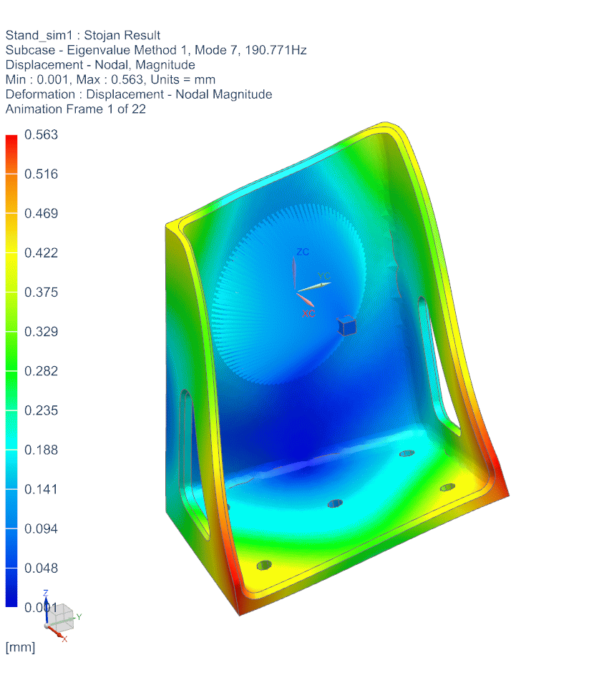
Výsledky úlohy
Modální analýza
V Post-processing > Animation
  je zvláště užitečné pro vizualizaci jednotlivých vlastních tvarů kmitů.
  Nastavení (v dialogovém okně animace):
    Styl animace: Modal
    Označit: Full Cycle (plný cyklus)

Slide 23
II. Pevné uložení
Modální analýza

Slide 24
Vytvoření FEM a SIM souboru
Modální analýza
File > Pre/Post
  New Fem and Simulation
    Bodies to Use > All Visible
    Solver Environment
      Solver > NX Nastran
      Analysis type > Structural
    Solution
      Name > … zadejte název úlohy
      Solver > NX Nastran
      // Nastavení typu řešiče
      Analysis type > Structural
      // Nastavení typu analýzy
      Solution Type > SOL 103
      Real Eigenvalues

Slide 25
Vytvoření materiálu
Modální analýza
*.fem
Vytvoření materiálu:
  // vytvoření vlastního materiálu hliníkové slitiny s izotropními vlastnostmi.
  Properties > Mesh Collector
    Element Family > 3D
    Collector Type > Solid
    Type > PSOLID
  Name > „AL_6XXX“
  Zvolit > Create Physical …
  Material > Choose Material
    Type > Isotropic
    Create > Create Material
      Name > „AL_6XXX“
      Mass Density > 2710 kg/m3
      E > 69800 Mpa
      NU > 0.33

Slide 26
Tvorba MKP sítě
*.fem

Slide 27
Tvorba MKP modelu
Modální analýza
*.fem
Výběr 3D sítě s tetrahedrovými elementy druhého řádu:
  Mesh > 3D Tetrahedral
    Type > CTETRA(10)
    Element size > 10 mm
      // definování velikosti elementů
    Mesh Settings
      Surface Curvature Based Size Variation > 55
        // definování zajemnění sítě v závislosti na specifické velikosti ploch modelu
      Internal Mesh Gradation > 55
        // růst elementů uvnitř objemu
    Model Cleanup Options
      Small Feature Tolerance > 2,5 %
        // čištění modelu od drobných plošek, které jsou často problematické pro tvorbu objemové sítě
    Destination Collector
      Mesh Collector > AL_6XXX
        // přiřazení materiálu

Slide 28
Tvorba MKP modelu
Lineární úlohy stability
*.fem
Náhrada el. motoru za pomoci kombinace 1D a 0D sítě
  Uvažována dokonale tuhá náhrada v kombinaci s hmotným bodem (v místě těžiště el. Motoru).
Connections > 1D Connection
  Typ: Point to Face
    Connection Element > Type > RBE2
  // dokonale tuhé spojení vč. odebrání rotačních stupňů volnosti
    Source > Point > Point Dialog > v ose „x“ zadat hodnotu 120 mm
  // vybrat středový bod otvoru pro motor a offset
    Target > Select Face
  // vybrat dotykovou plochu příruby motoru a otvory pro šrouby

Slide 29
Tvorba MKP modelu
Modální analýza
*.fem
Definování hmotného bodu:
  Mesh > 0D Mesh > Create 0D Mesh
    Objects to Mesh > vybrat bod „těžiště“ motoru.
    Element Properties > CONM2 > Edit Mesh Associated Data
      Mass > zadejte hodnotu hmotnosti = 22kg

Slide 30
Aplikace okrajových podmínek a nastavení úlohy
*.sim

Slide 31
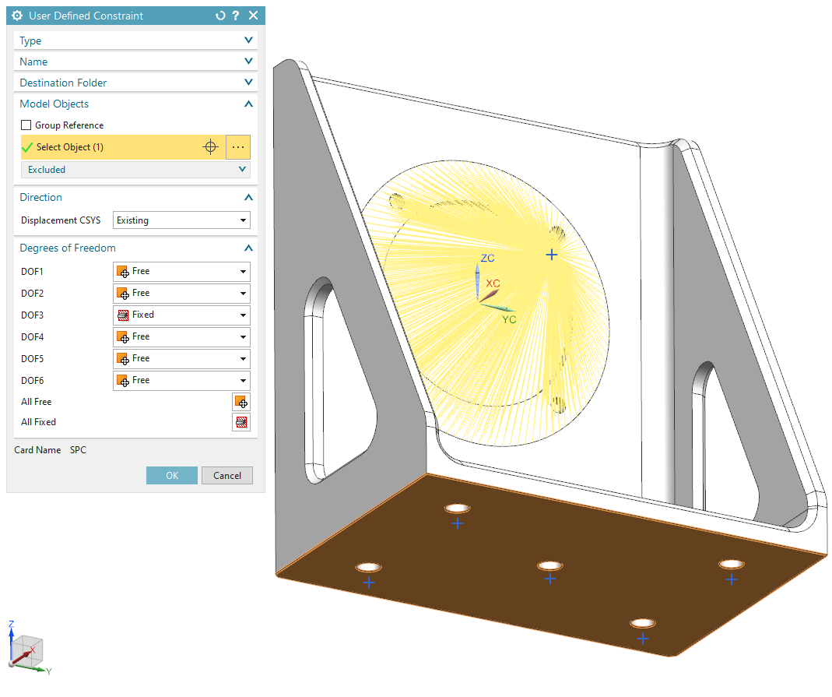
Okrajové podmínky úlohy
Modální analýza
Uložení modelu v prostoru
  U této varianty je uvažováno uložení na dokonale tuhé základně.
  Na spodní ploše je aplikována okrajová podmínka User Defined Constraint s odebráním třetího stupně volnosti
  (DOF3 = Fixed).

Slide 32
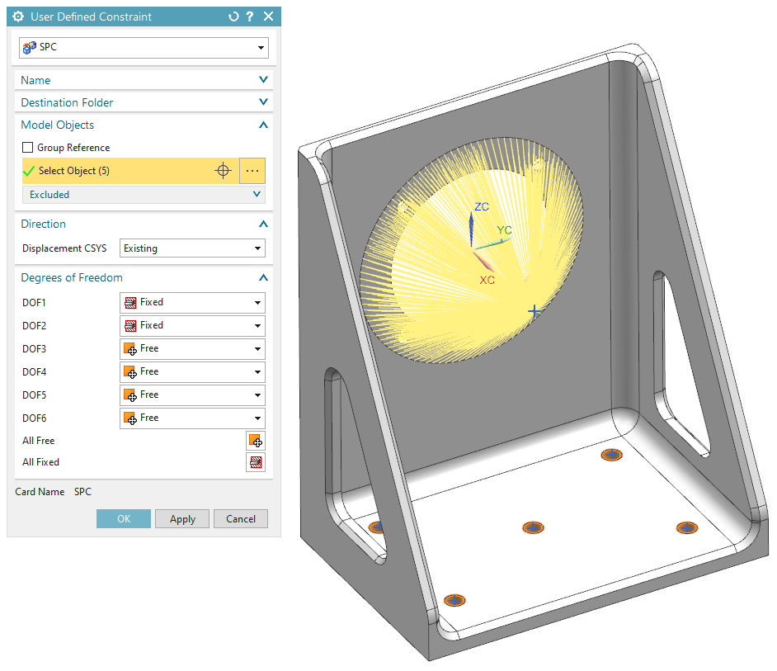
Okrajové podmínky úlohy
Modální analýza
Uložení modelu v prostoru
  + uložení v oblastech šroubů (též za pomoci okrajové podmínky User Defined Constraint)
    Odebrány posuvy v příčných směrech (DOF1 + DOF2 = Fixed)

Slide 33
Nastavení řešiče úlohy
*.sim

Slide 34
Nastavení úlohy
Modální analýza
Edit > Subcase – Eigenvalue Method …
// nastavení modální analýzy
  Eigenvalue Method > Lanczos
    // nastavení typu metody
    Lanczos Data > Edit …
      Frequency Options
        Frequency Range – Lower / Upper Limit
      // definování rozsahu hledání vlastních frekvencí
        Number of Desired Modes > 12
      // definování počtu výsledných (prvních nalezených) módů
      Extraction Data
        Number of Vectors
      // definování počtů vektorů
        Estimate of the First Natural Frequency
      // definování odhadované první vlastní frekvence … je vhodné definovat zejména u úloh, kde víme kde se cca. první vlastní frekvence může nacházet >> čímž můžeme značně snížit celkový výpočetní čas úlohy.

Slide 35
Post-processing úlohy
Práce s výsledky úlohy

Slide 36
Výsledky úlohy
Modální analýza
Výsledky otevřeme po proběhnutí analýzy pod složkou Results v záložce Simulation Navigator.
Veškeré základní funkce z hlediska zobrazení výsledků jsou shromážděny v dialogovém okně Edit Post View.
  Results >> Post View >> Edit Post View
  Edit Post View
    Result – výběr výsledků úlohy
      Result Selection - výběr výsledků úlohy nebo pod-úlohy
      Result Type – výběr typu výsledků a způsob zobrazení
      Result Combination – možnost zprůměrování výsledků (na rozhraní elementů nebo uzlů)
      Coordinate System – volba souřadného systému
      Units – výběr jednotek výsledků
      Scale – měřítko výsledků (možné použít např. u úloh lineární statiky)
    Display – nastavení způsobu vykreslení výsledků, možnost zobrazení výsledků v řezu
    Deformation – nastavení deformace výsledků
    Legend – nastavení zobrazení legendy a anotací výsledků

Slide 37
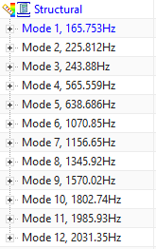
Výsledky úlohy
Modální analýza
  Z výsledků úlohy můžeme pozorovat odlišné vlastní tvary, a nebo jejich posunutí na vyšší vlastní frekvenci než tomu bylo u volného uložení.
    výsledkem modální analýzy jsou tzv. vlastní tvary a vlastní frekvence
      výsledky jsou řazeny vzestupně dle frekvence
      vlastní tvary reprezentují dynamický stav ve kterém jsou elastické a setrvačné síly v rovnováze (pokud není aplikováno vnější zatížení).
      Velikost deformace je předem definována.
      amplituda posunutí není podstatná, podstatné je relativní posunutí uzlů
        Tzn. Výsledky napětí jsou fiktivní!!!
      vlastní tvary pomáhají definovat slabá místa struktury

Slide 38
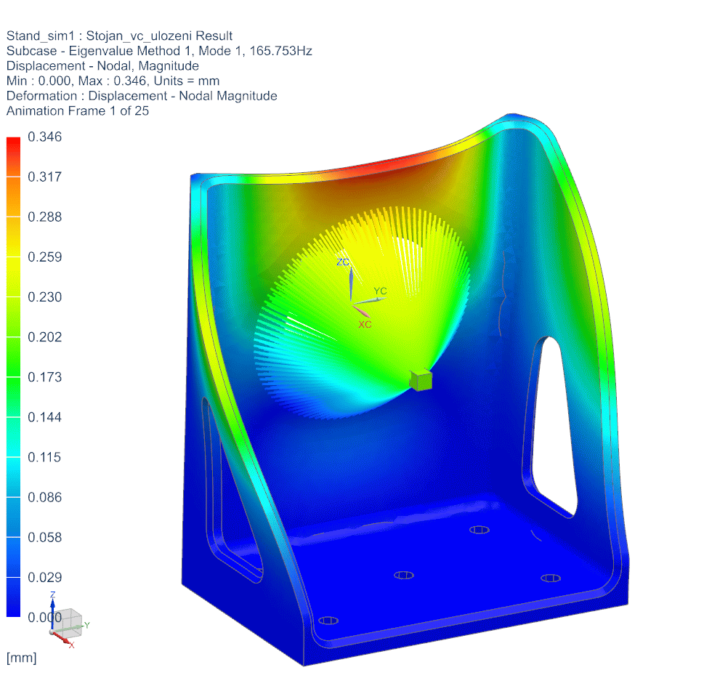
Výsledky úlohy
Modální analýza
V Post-processing > Animation
  je zvláště užitečné pro vizualizaci jednotlivých vlastních tvarů kmitů.
  Nastavení (v dialogovém okně animace):
    Styl animace: Modal
    Označit: Full Cycle (plný cyklus)

Slide 39
III. Kontakt + předepnutí
Modální analýza

Slide 40
Vytvoření FEM a SIM souboru
Modální analýza
File > Pre/Post
  New Fem and Simulation
    Bodies to Use > All Visible
    Solver Environment
      Solver > NX Nastran
      Analysis type > Structural
    Solution
      Name > … zadejte název úlohy
      Solver > NX Nastran
      // Nastavení typu řešiče
      Analysis type > Structural
      // Nastavení typu analýzy
      Solution Type > SOL 103 Real Eigenvalues

Slide 41
Vytvoření materiálu
Modální analýza
*.fem
Vytvoření materiálu:
  // vytvoření vlastního materiálu hliníkové slitiny s izotropními vlastnostmi.
  Properties > Mesh Collector
    Element Family > 3D
    Collector Type > Solid
    Type > PSOLID
  Name > „AL_6XXX“
  Zvolit > Create Physical …
  Material > Choose Material
    Type > Isotropic
    Create > Create Material
      Name > „AL_6XXX“
      Mass Density > 2710 kg/m3
      E > 69800 Mpa
      NU > 0.33

Slide 42
Tvorba MKP sítě
*.fem

Slide 43
Tvorba MKP modelu
Modální analýza
*.fem
Výběr 3D sítě s tetrahedrovými elementy druhého řádu:
  Mesh > 3D Tetrahedral
    Type > CTETRA(10)
    Element size > 10 mm
      // definování velikosti elementů
    Mesh Settings
      Surface Curvature Based Size Variation > 55
        // definování zajemnění sítě v závislosti na specifické velikosti ploch modelu
      Internal Mesh Gradation > 55
        // růst elementů uvnitř objemu
    Model Cleanup Options
      Small Feature Tolerance > 2,5 %
        // čištění modelu od drobných plošek, které jsou často problematické pro tvorbu objemové sítě
    Destination Collector
      Mesh Collector > AL_6XXX
        // přiřazení materiálu

Slide 44
Tvorba MKP modelu
Modální analýza
*.fem
Náhrada el. motoru za pomoci kombinace 1D a 0D sítě
  Uvažována dokonale tuhá náhrada v kombinaci s hmotným bodem (v místě těžiště el. Motoru).
Connections > 1D Connection
  Typ: Point to Face
    Connection Element > Type > RBE2
  // dokonale tuhé spojení vč. odebrání rotačních stupňů volnosti
    Source > Point > Point Dialog > v ose „x“ zadat hodnotu 120 mm
  // vybrat středový bod otvoru pro motor a offset
    Target > Select Face
  // vybrat dotykovou plochu příruby motoru a otvory pro šrouby

Slide 45
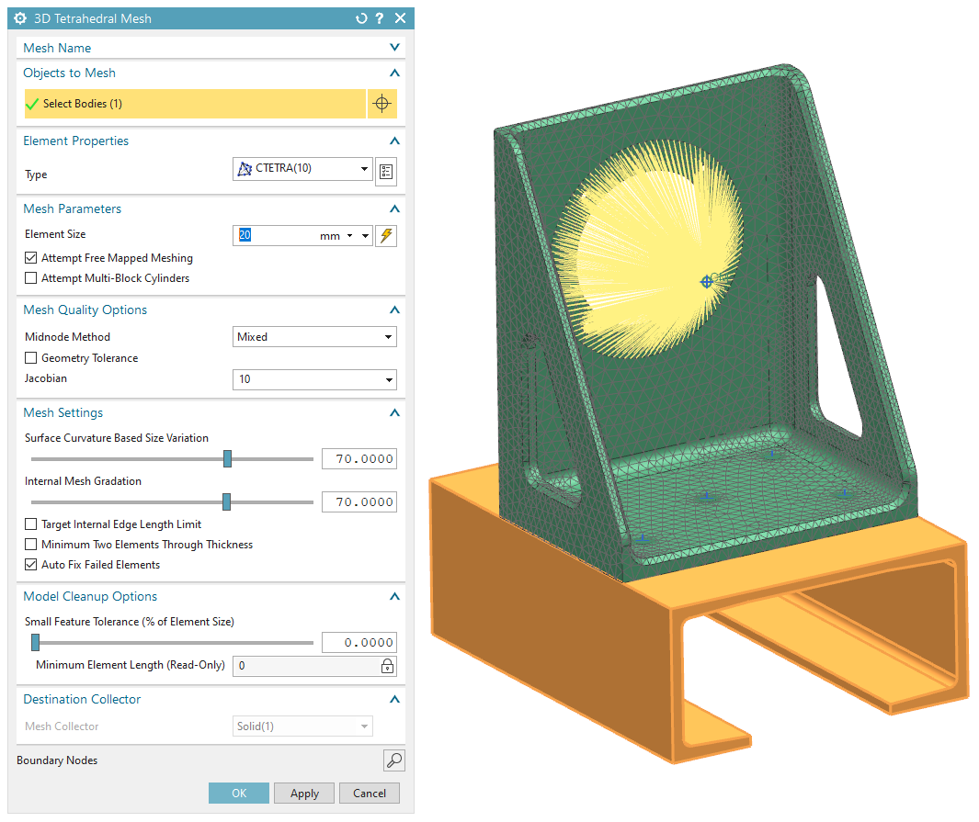
Tvorba MKP modelu – uložení stojanu
Modální analýza
*.fem
Výběr 3D sítě s tetrahedrovými elementy druhého řádu:
  Mesh > 3D Tetrahedral
    Type > CTETRA(10)
    Element size > 20 mm
      // definování velikosti elementů
    Mesh Settings
      Surface Curvature Based Size Variation > 70
        // definování zajemnění sítě v závislosti na specifické velikosti ploch modelu
      Internal Mesh Gradation > 70
        // růst elementů uvnitř objemu
    Model Cleanup Options
      Small Feature Tolerance > 0 %
        // čištění modelu od drobných plošek, které jsou často problematické pro tvorbu objemové sítě
    Destination Collector
      Mesh Collector > AL_6XXX
        // přiřazení materiálu

Slide 46
Tvorba MKP modelu
Lineární úlohy stability
*.fem
Definování hmotného bodu:
  Mesh > 0D Mesh > Create 0D Mesh
    Objects to Mesh > vybrat bod „těžiště“ motoru.
    Element Properties > CONM2 > Edit Mesh Associated Data
      Mass > zadejte hodnotu hmotnosti = 22kg

Slide 47
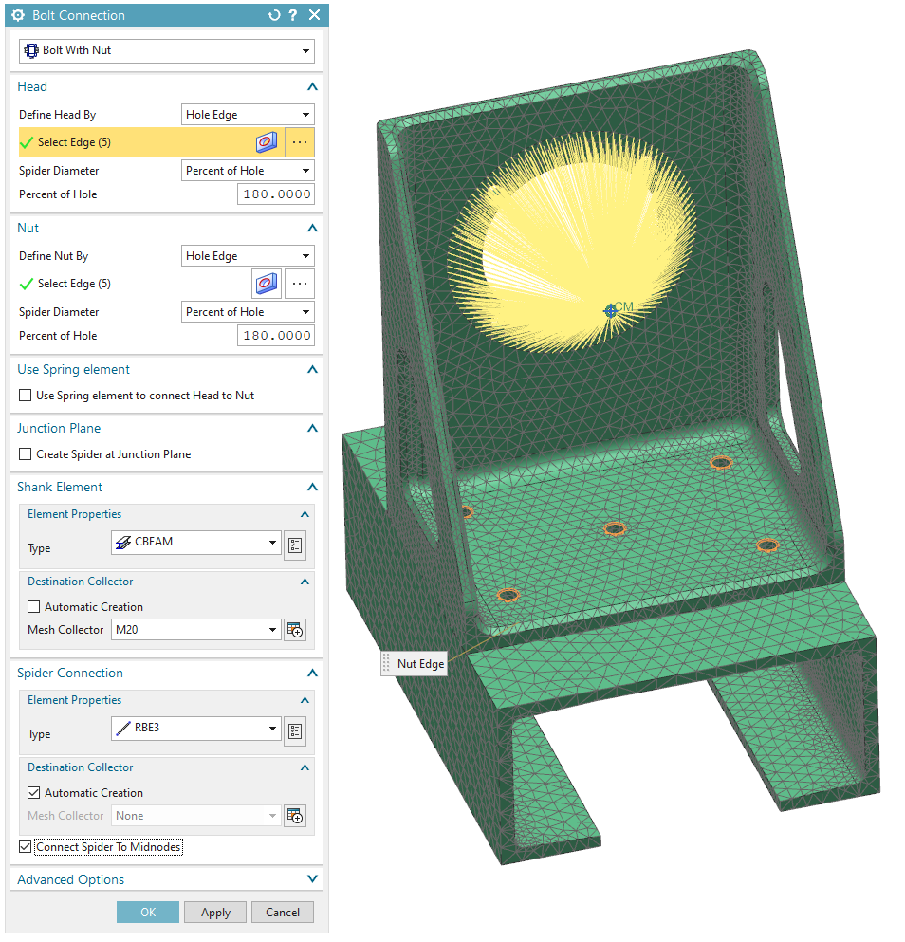
Tvorba MKP modelu – náhrada šroubového spojení
Modální analýza
V tomto případě bylo vytvoření zjednosdušení šroubových spojů ve formě 1D sítě za pomoci předdefinované sítě typu Bolt Connection (hlava: RBE3 + dřík: CBEAM + matka:RBE3)
  Typ: Bolt with Nut
  Shank Element: CBEAM
    Destination Collector: ROD = 10mm, materiál: ocel
  Spider Connection
    Type = RBE3
    Vč. Connect Spider to Midnodes

Slide 48
Aplikace okrajových podmínek a nastavení úlohy
*.sim

Slide 49
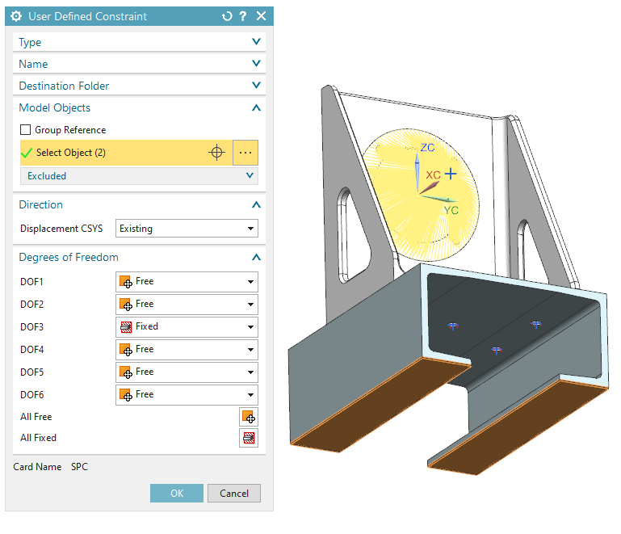
Okrajové podmínky úlohy
Modální analýza
Uložení modelu v prostoru
  U této varianty je uvažováno uložení na dokonale tuhé základně.
  Na spodní ploše je aplikována okrajová podmínka User Defined Constraint s odebráním třetího stupně volnosti
  (DOF3 = Fixed).

Slide 50
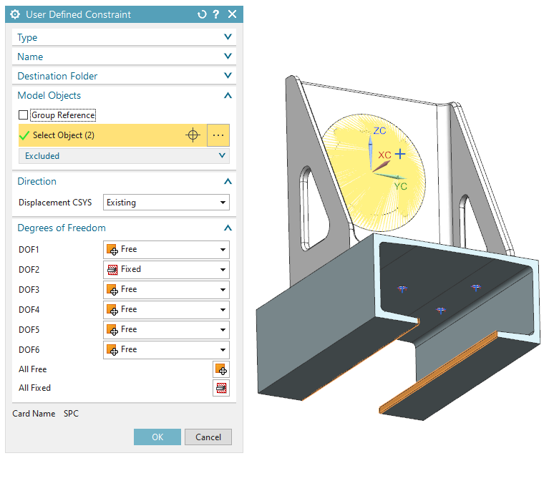
Okrajové podmínky úlohy
Modální analýza
Uložení modelu v prostoru
  + na vnitřních plochách je aplikována okrajová podmínka User Defined Constraint s odebráním druhého stupně volnosti (DOF2 = Fixed).

Slide 51
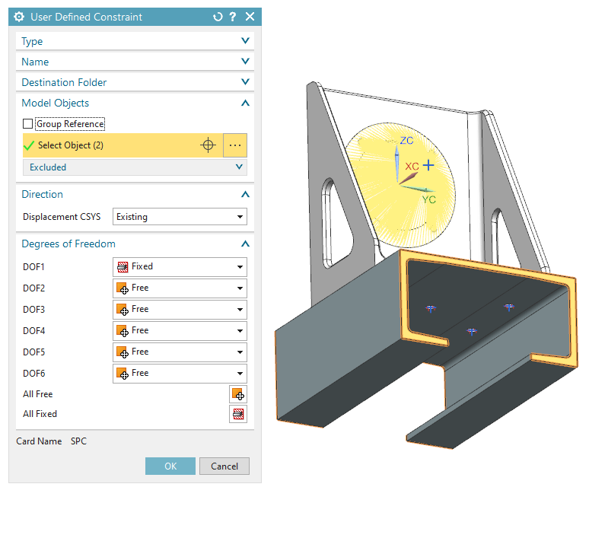
Okrajové podmínky úlohy
Modální analýza
Uložení modelu v prostoru
  + na přední a zadní stěně je aplikována okrajová podmínka User Defined Constraint s odebráním třetího stupně volnosti (DOF1 = Fixed).

Slide 52
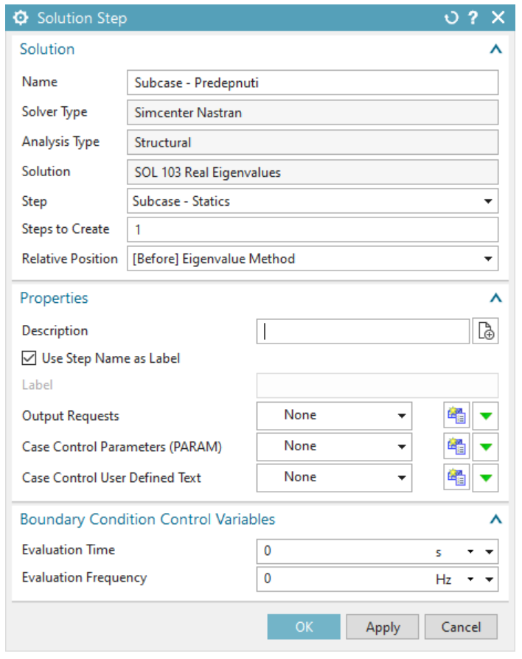
Doplnění úlohy o kontakt a předepnutí šroubů
Modální analýza
Předepnutí šroubových spojů
  Pro umožnění doplnění úlohy o okrajové podmínky kontaktu a dále složek sil nebo předepnutí šroubů je zapotřebí vytvořit předřazený Subcase úlohy typu Statics.
  Solution >> New Subcase
    Step = Subcase – Statics
    Relative Position – [Before] Eigenvalue Method

Slide 53
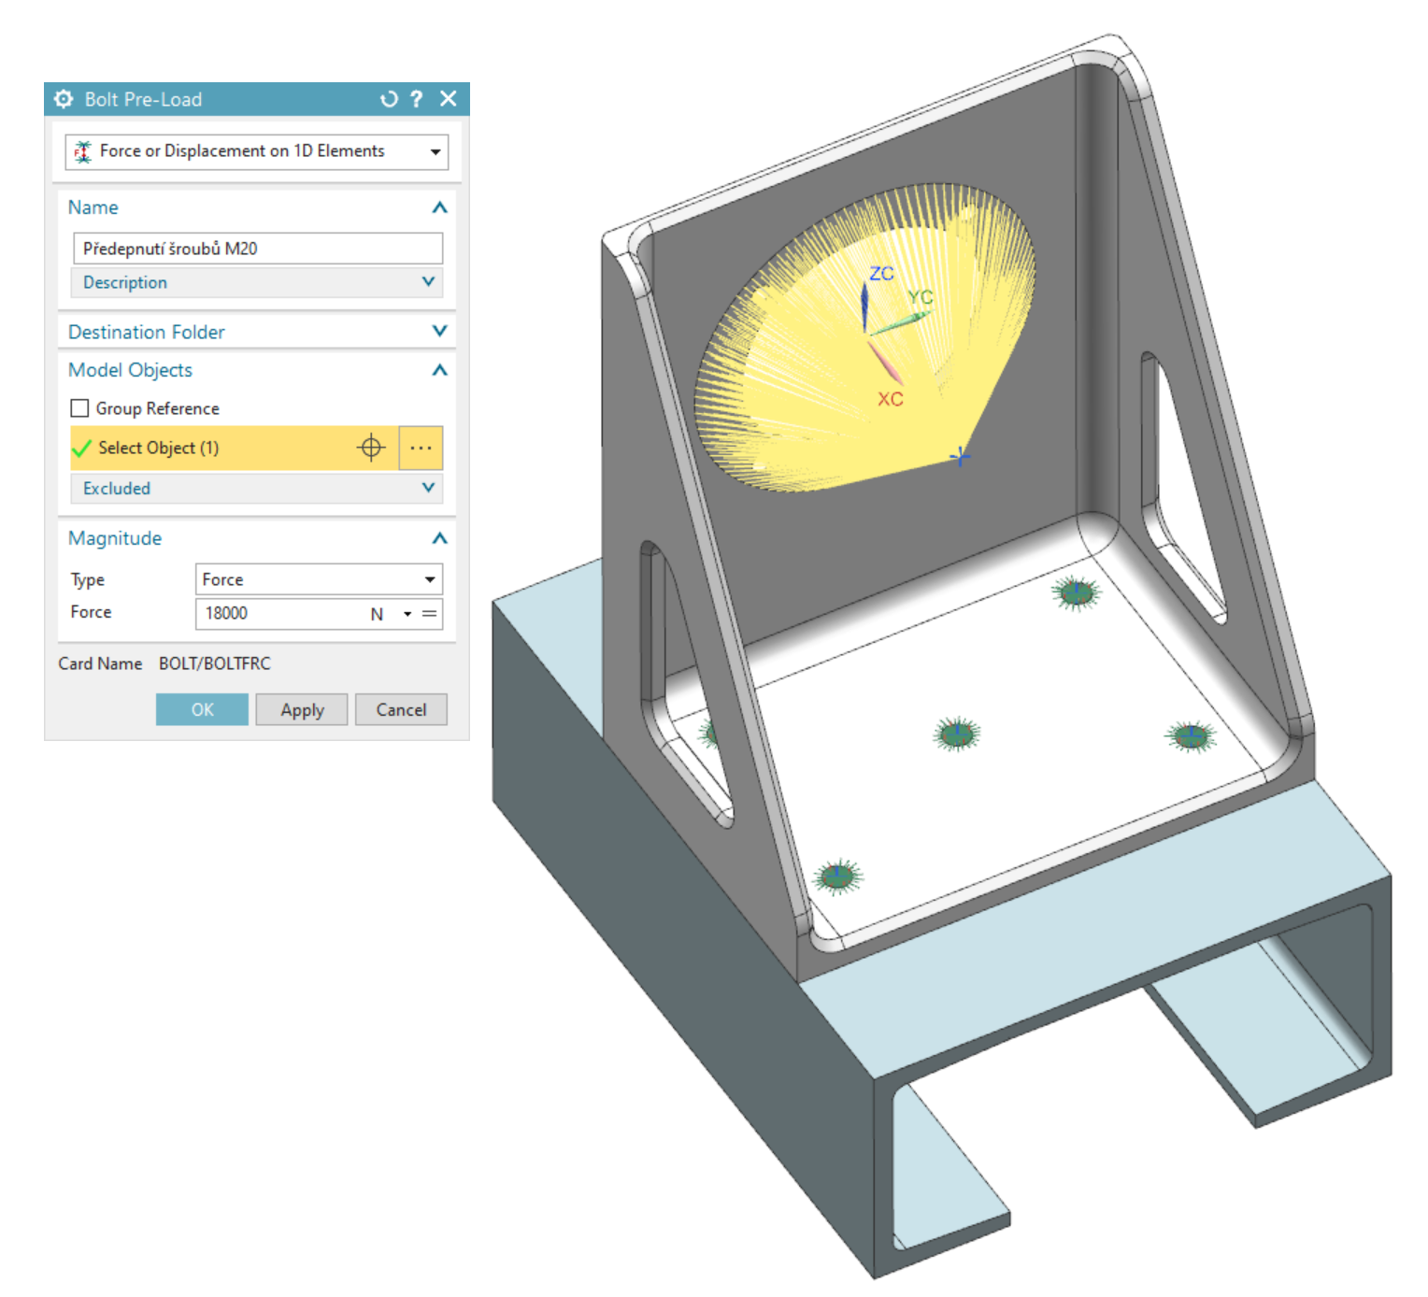
Okrajové podmínky úlohy
Modální analýza
Předepnutí šroubových spojů
  Pro aplikaci podmínky předepnutí šroubů je možné použít okrajové podmínky Bolt Pre-Load.
    Load Type >> Bolt Pre-Load
      Typ = Force or Displacement on 1D Elements
      Model Objects > Select Objects = výběr 1D šroubů
      Magnitude
        Type = Force
        Force = 18000N

Slide 54
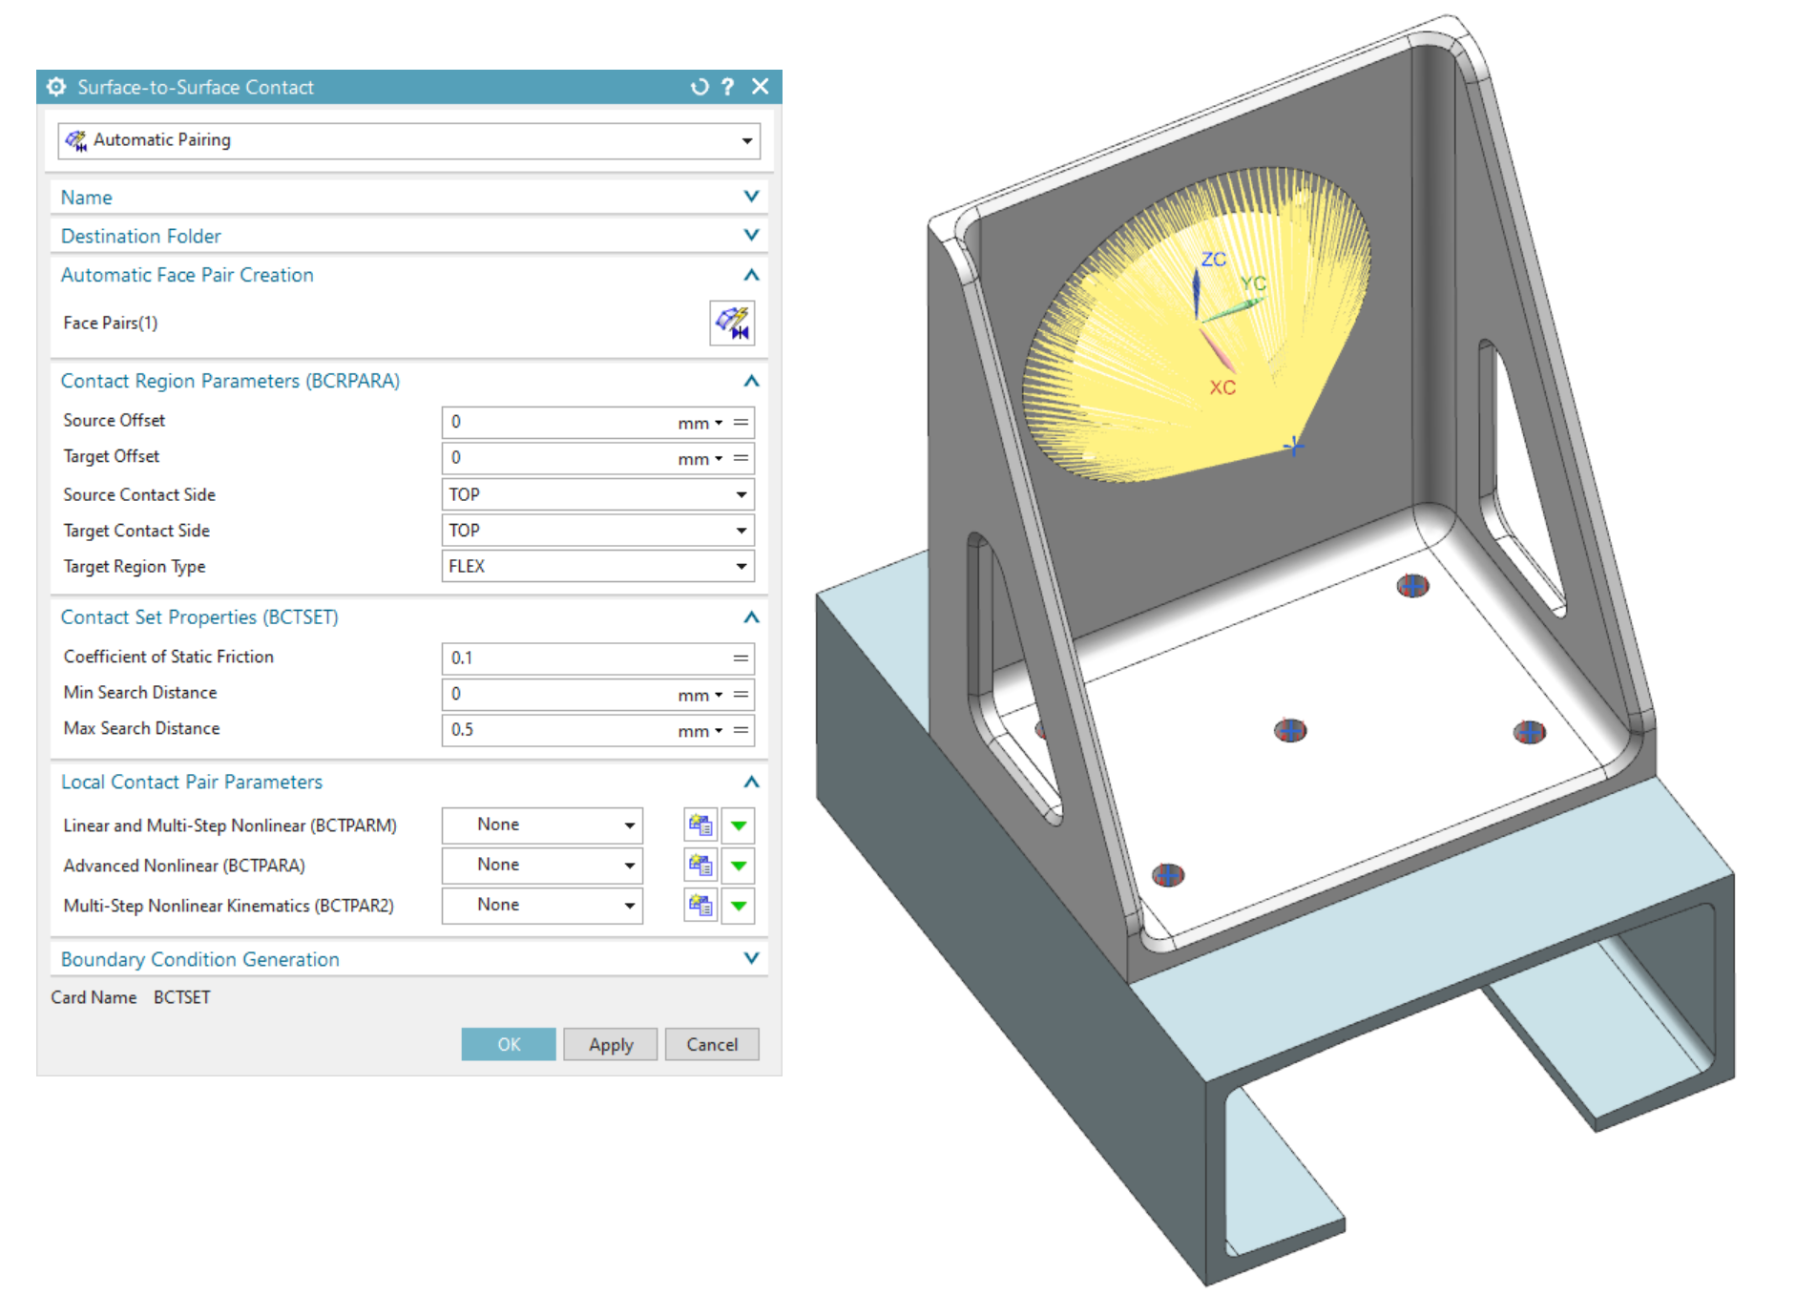
Okrajové podmínky úlohy
Modální analýza
Vytvoření podmínky kontaktu
  Pro podmínku kontaktu bylo použito okrajové podmínky Surface-to-Surface Contact s definovaným koeficientem tření 0,1.
    Simulation Object >> Surface-to-Surface Contact
      Automatic Face Pair Creation >> Find
      Coefficient of Static Friction = 0.1
      Min Search Distance = 0 mm
      Max Search Distance = 0.5 mm

Slide 55
Nastavení řešiče úlohy
*.sim

Slide 56
Nastavení úlohy
Modální analýza
Edit > Subcase – Eigenvalue Method …
// nastavení modální analýzy
  Eigenvalue Method > Lanczos
    // nastavení typu metody
    Lanczos Data > Edit …
      Frequency Options
        Frequency Range – Lower / Upper Limit
      // definování rozsahu hledání vlastních frekvencí
        Number of Desired Modes > 12
      // definování počtu výsledných (prvních nalezených) módů
      Extraction Data
        Number of Vectors
      // definování počtů vektorů
        Estimate of the First Natural Frequency
      // definování odhadované první vlastní frekvence … je vhodné definovat zejména u úloh, kde víme kde se cca. první vlastní frekvence může nacházet >> čímž můžeme značně snížit celkový výpočetní čas úlohy.

Slide 57
Post-processing úlohy
Práce s výsledky úlohy

Slide 58
Výsledky úlohy
Modální analýza
*.fem
Výsledky otevřeme po proběhnutí analýzy pod složkou Results v záložce Simulation Navigator.
Veškeré základní funkce z hlediska zobrazení výsledků jsou shromážděny v dialogovém okně Edit Post View.
  Results >> Post View >> Edit Post View
  Edit Post View
    Result – výběr výsledků úlohy
      Result Selection - výběr výsledků úlohy nebo pod-úlohy
      Result Type – výběr typu výsledků a způsob zobrazení
      Result Combination – možnost zprůměrování výsledků (na rozhraní elementů nebo uzlů)
      Coordinate System – volba souřadného systému
      Units – výběr jednotek výsledků
      Scale – měřítko výsledků (možné použít např. u úloh lineární statiky)
    Display – nastavení způsobu vykreslení výsledků, možnost zobrazení výsledků v řezu
    Deformation – nastavení deformace výsledků
    Legend – nastavení zobrazení legendy a anotací výsledků

Slide 59
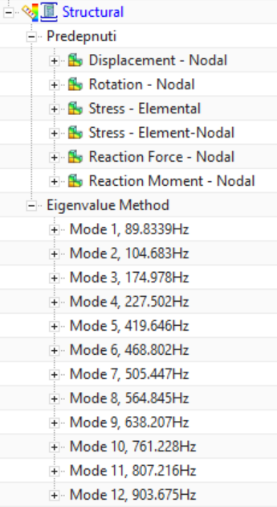
Výsledky úlohy
Modální analýza
*.fem
  Výsledkem úlohy jsou v tomto případě dva subcase: v prvním jsou výsledky běžné úlohy typu SOL101 – Lineární statické úlohy a v druhém jsou umístěny výsledky modální analýzy s „ovlivněním“ od kontaktu a aplikovaných složek sil.
    Z výsledků modální analýzy můžeme pozorovat odlišné vlastní tvary, a nebo jejich posunutí na vyšší vlastní frekvenci než tomu bylo u volného uložení.
      výsledkem modální analýzy jsou tzv. vlastní tvary a vlastní frekvence
        výsledky jsou řazeny vzestupně dle frekvence
        vlastní tvary reprezentují dynamický stav ve kterém jsou elastické a setrvačné síly v rovnováze (pokud není aplikováno vnější zatížení).
        Velikost deformace je předem definována.
        amplituda posunutí není podstatná, podstatné je relativní posunutí uzlů
          Tzn. Výsledky napětí jsou fiktivní!!!
        vlastní tvary pomáhají definovat slabá místa struktury

Slide 60
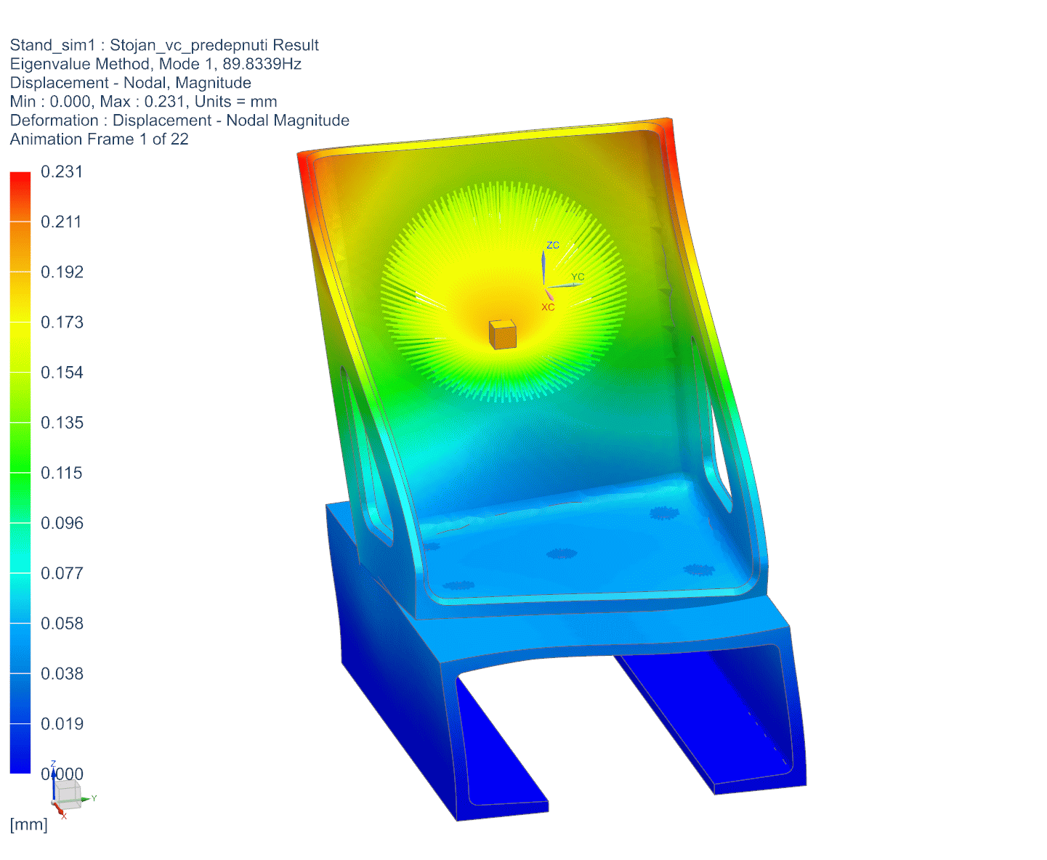
Výsledky úlohy
Modální analýza
*.fem
V Post-processing > Animation
  je zvláště užitečné pro vizualizaci jednotlivých vlastních tvarů kmitů.
  Nastavení (v dialogovém okně animace):
    Styl animace: Modal
    Označit: Full Cycle (plný cyklus)

